Slide 1
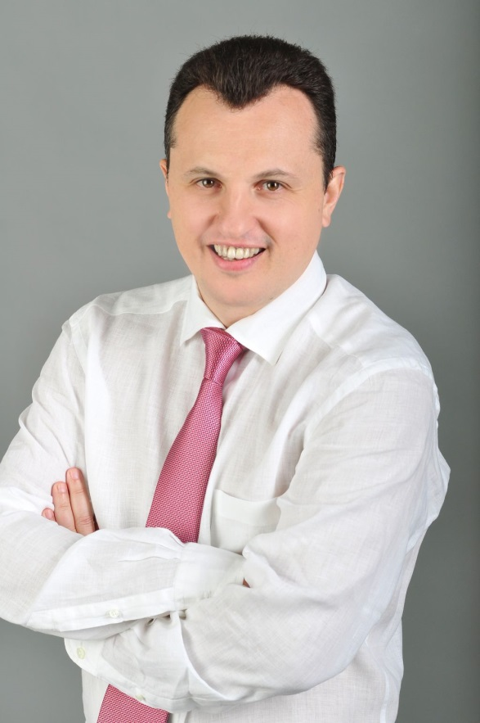
Мы благодарны тем людям,
которые стояли у истоков, отцам-основателям
Греческого Культурного Центра
Президент холдинга «Новард» Андрей Илиопуло / πρόεδρος ομίλου «Novard» Ανδρέας Ηλιόπουλος

Slide 2
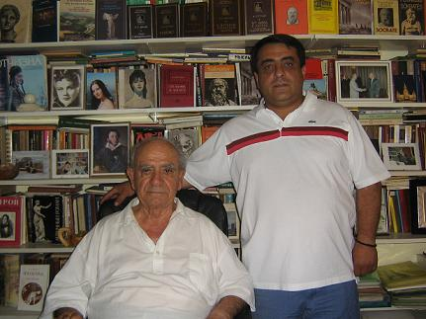
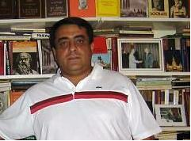
Генеральный директор ОАО «Чеховский завод «Гидросталь» Александр Кесов / Αλέξανδρος Κέσωφ, Γενικός διευθυντής του εργοστασίου ΟΑΟ «Chekhovsky zavod «Gidrostal»

Slide 3
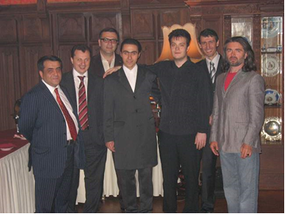
Президент компании "Олимп-групп" Яннис Сидиропуло / Γιάννης Σιδηρόπουλος, πρόεδρος εταιρίας "Olymp-group"

Slide 4
Мы благодарны людям, которые последовательно на протяжении долгих лет оказывают нам поддержку
Президент холдинга «Новард» Андрей Илиопуло / πρόεδρος ομίλου «Novard» Ανδρέας Ηλιόπουλος

Slide 5
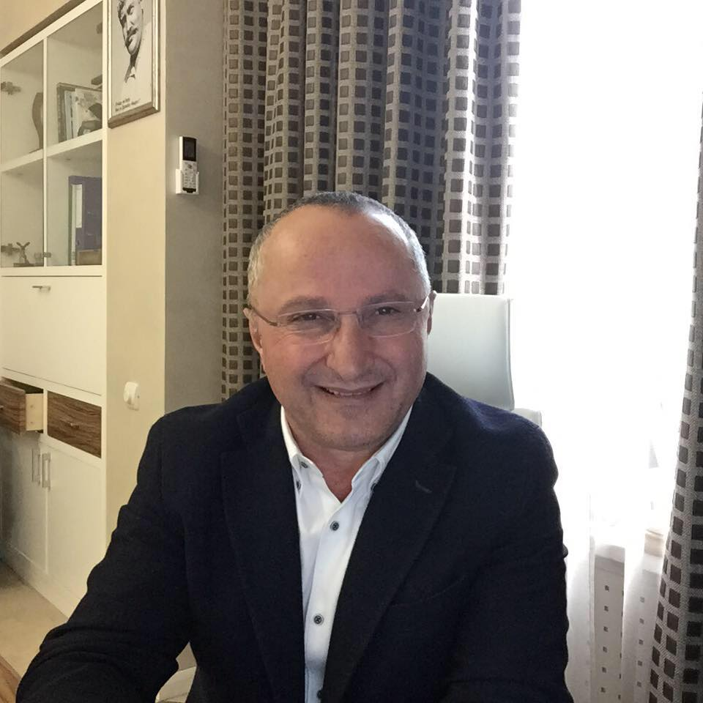
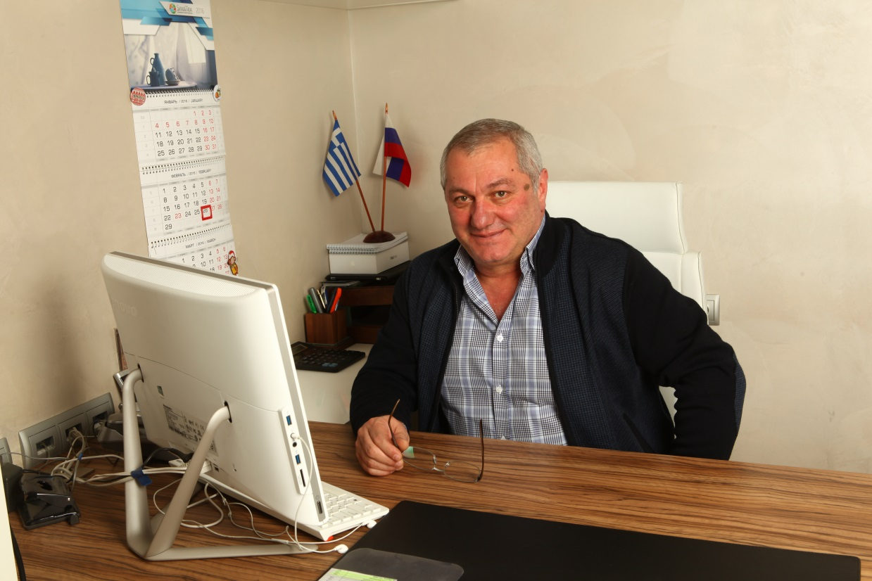
Генеральный директор компании «Протос» Федор Карафулиди, исполнительный директор компании «Протос» Константин Кивриди / γενικός διευθυντής της εταιρείας “Protos” Θεόδωρος Καραφουλίδης και εκτελεστικός διευθυντής εταιρείας της “Protos” Κωνσταντίνος Κυβρίδης

Slide 6
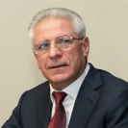
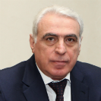
Президент компании «Патек Групп» Виктор Гюрджиев, генеральный директор компании "Патек Групп" Дмитрий Георгиадис / Βίκτωρ Γκιουρντζίεβ, Πρόεδρος του ομίλου «Patek Group» / Δημήτριος Γεωργιάδης, Γενικός Δ/ντής του ομίλου «Patek Group»

Slide 7
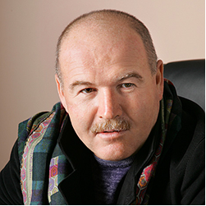
Мы благодарны людям, которые поддержали нас в разные этапы нашего становления и развития
ООО «Фирма «Мортадель». Президент компании – Николай Агурбаш / Νικόλαος Αγκουρμπάς, πρόεδρος της εταιρείας «Mortadel»

Slide 8
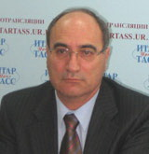
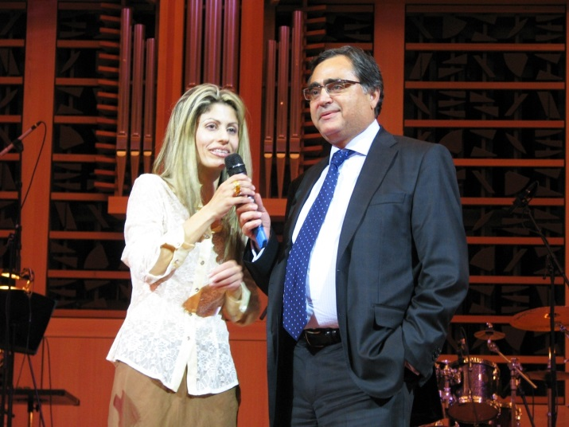
Михалис Христофидис директор ООО КБ "Банк Кипра" и Михалис Ергатудис , президент «Юниаструм Банк» / Μιχάλης Χρηστοφίδης, δ/ντής της Τράπεζας Κύπρου και Μιχάλης Εργατούδης, πρόεδρος της “Yuniastrum Bank”

Slide 9
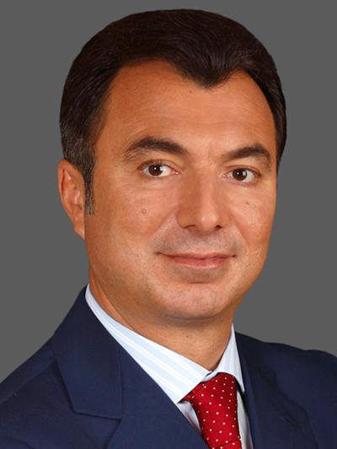
Филарет Гальчев, Председатель Совета директоров "ЕВРОЦЕМЕНТ груп" / Φιλάρετος Καλτσίδης, πρόεδρος του ΔΣ της εταιρείας "EUROCEMENT"

Slide 10
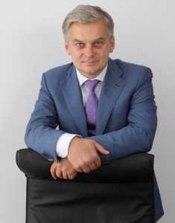
Георгий Неопуло, Генеральный директор ООО «АГОТЕЛЬ - Первая хаускипинговая компания» / Γεώργιος Νεόπουλος, Γενικός Δ/ντής της εταιρείας housekeeping "AGOTEL"

Slide 11
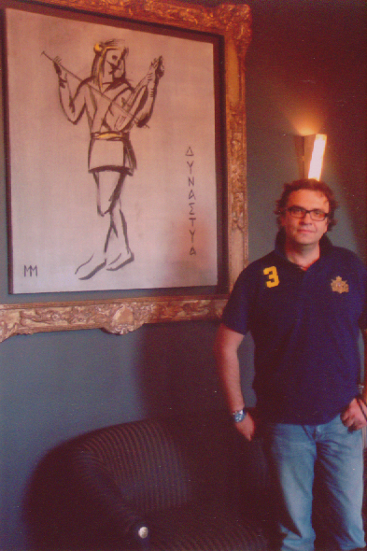
Георгиос Мартасидис-Севастидис, Генеральный директор галереи "Династия" / Γεώργιος Μαρτασίδης-Σεβαστίδης, γεν. δ/ντής της γκαλερί «Dynasty»

Slide 12
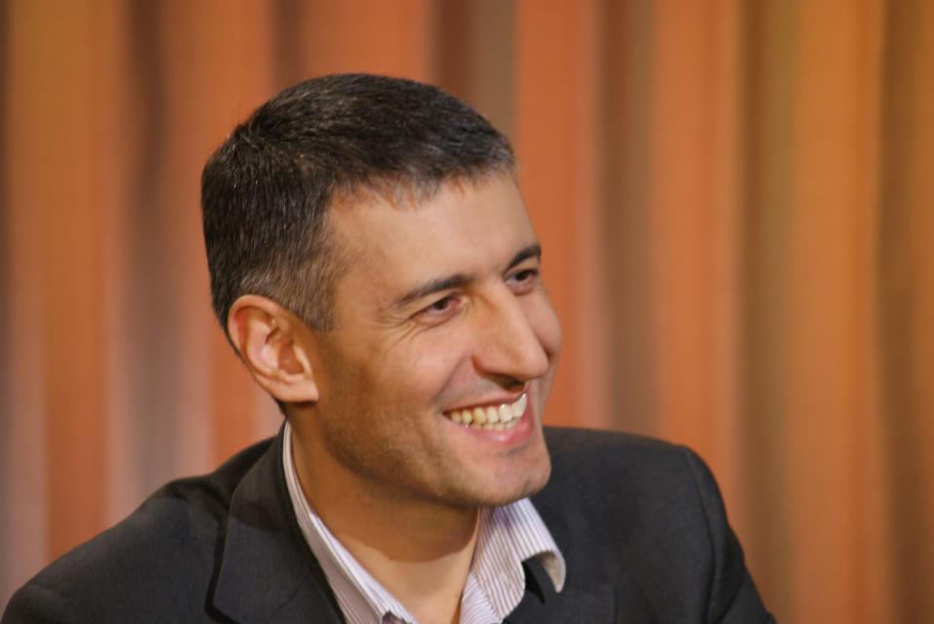
Анести Ксинопуло, Генеральный директор компании "Проект 21" / Ανέστης Ξινόπουλος, γενικός δ/ντής εταιρείας «Project 21»

Slide 13
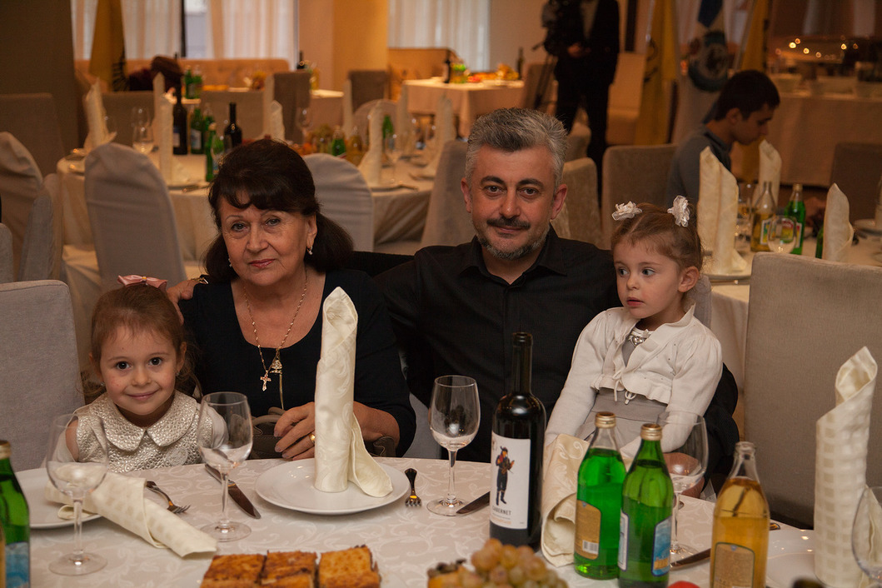
Одиссей Захариади, Генеральный директор Группы "Артос" / Οδυσσέας Ζαχαριάδης, γεν. δ/ντής της εταιρείας «ARTOS»

Slide 14
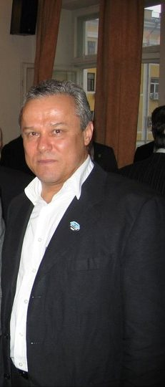
Александр Димитриади, Генеральный директор ЗАО "Systema Finleasing" / Αλέξανδρος Δημητριάδης, γενικός δ/ντής εταιρείας «Systema Finleasing»

Slide 15
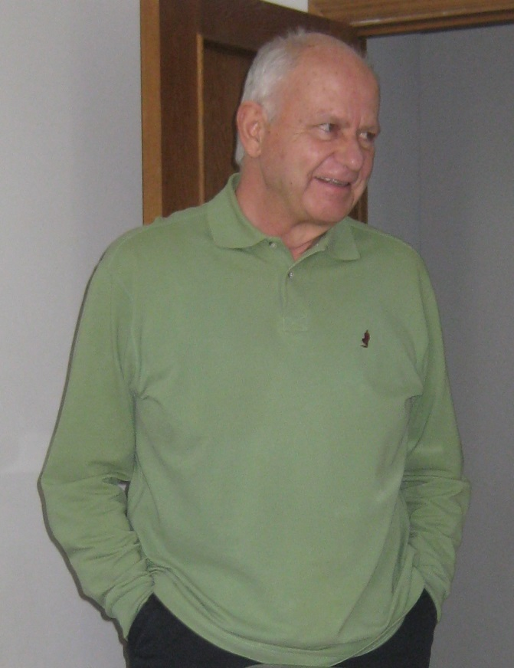
Аристодимос Макропулос, Генеральный директор греческой компании ЗАО "ПРОМЕТЕЙ" / Άρης Μακρόπουλος, γενικός δ/ντής εταιρείας ZAO "PROMETEUS"

Slide 17
Греческий культурный центр выражает искреннюю признательность компаниям - импортерам продуктов питания за организацию праздничного фуршета и дегустации по случаю комплексного мероприятия "Музыкального путешествия по Греции с Яннисом Коцирасом", состоявшегося в Московском международном Доме музыки 16 июня 2011 г., в рамках которого была проведена и выставка работ греческих художников Москвы.

